Slide 1
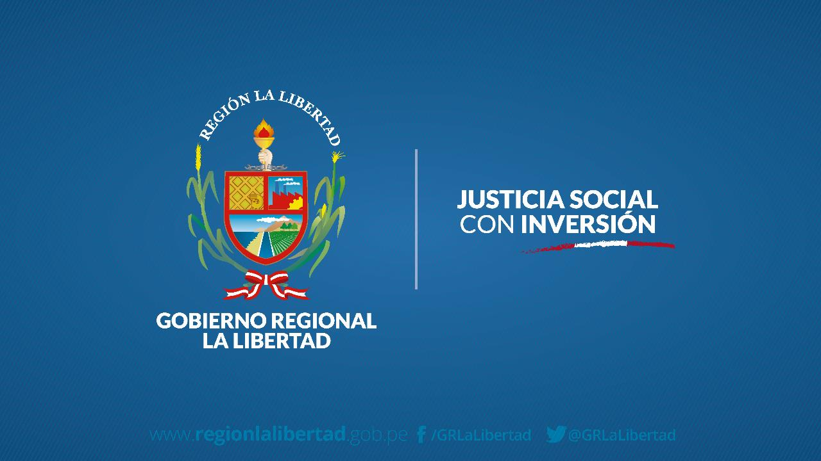

Slide 2

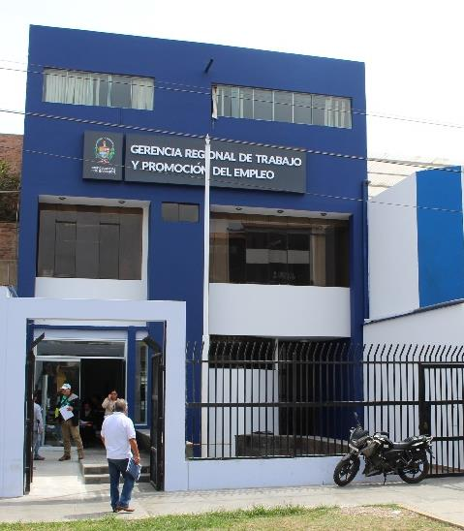

SISTEMA DE INFORMACIÓN LABORAL DE LA LIBERTAD
GERENCIA REGIONAL DE TRABAJO Y PROMOCIÓN DEL EMPLEO
Conociendo a LIS

Slide 3


La Política Nacional de Modernización de la Gestión Pública, establece como eje transversal el Gobierno Abierto y expresa el compromiso del Estado con la democracia, la transparencia y la eficiencia en la administración, principios que compartimos con la Alianza para el Gobierno Abierto, iniciativa de la que el Perú forma parte, igual que la mayoría de países de la OCDE.

Slide 4
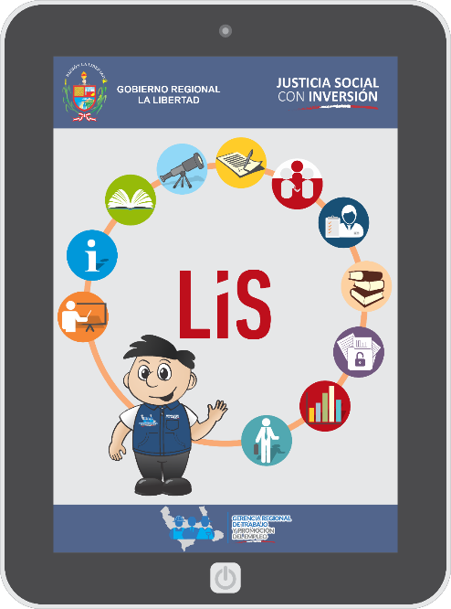
Este sistema está orientado a brindar de forma sencilla información generada por la Gerencia Regional de Trabajo y Promoción del Empleo, de tal manera que cada ciudadano pueda acceder a ella haciendo búsquedas libres o usando filtros a través del website y/o apps

Slide 5


Slide 6


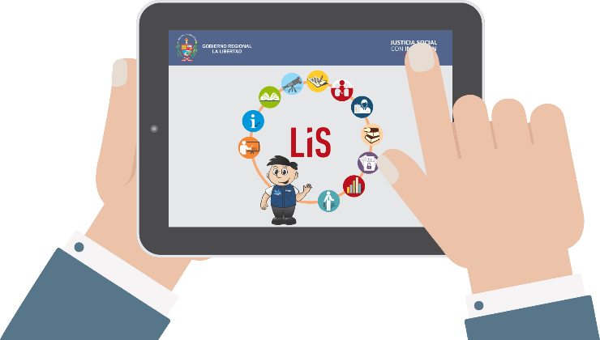









SERVICIOS LIS
INFORMACIÓN
LABORAL
NORMATIVIDAD
LABORAL
EMPRENDIMIENTO
LABORAL
OBSERVATORIO
LABORAL
REGISTRO DE
CONTRATOS
ESTADÍSTICA
CAPACITACIÓN
ASESORIA
LEGAL
TRANSPARENCIA
LIBRO DE RECLAMACIONES
ORIENTACIÓN Y
FISCALIZACIÓN

Slide 7

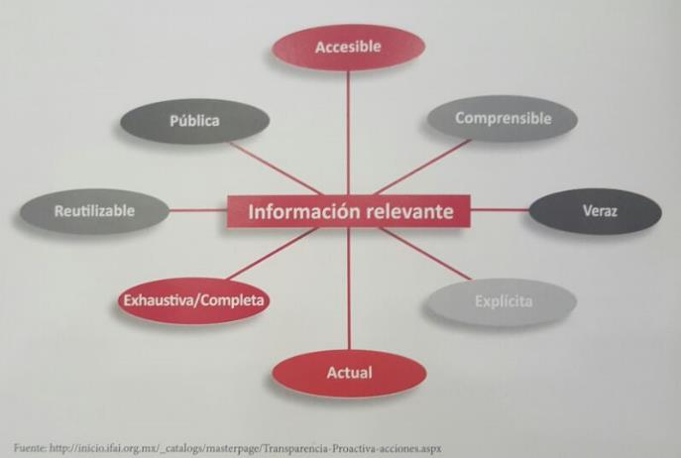

Slide 8


INFORMACIÓN LABORAL
RUC, Nombre y/o razón social:
Conocer si la GRTPE es competente para fiscalizar, de ser así se habilita la posibilidad de efectuar denuncias en línea
Conocer si cuenta con contratos registrados
Conocer si existen sindicatos, nombre de los sindicatos, directiva vigente y plazo de vigencia de la misma
Conocer si el sindicato a presentado a la GRTPE el pliego de negociaciones colectivas
Conocer si existe convenio colectivo y vigencia del mismo
A través del DNI:
Conocer si cuenta con contrato inscrito y periodo de vigencia del mismo.

Slide 9


EMPRENDIMIENTO LABORAL
Fomentar la interconexión entre la oferta formativa y demanda del mercado laboral.
REGISTRO DE CONTRATOS ON LINE
Permitir el registro de contratos sujetos a modalidad on line.

Slide 10


CAPACITACIÓN
Contar con el mapa regional de distritos y provincias capacitadas, así como la posibilidad de solicitar capacitaciones en materia de Derechos Fundamentales y Seguridad y Salud en el Trabajo.
ASESORIA LEGAL GRATUITA
Absolver consultas y brindar información en línea sobre los procedimientos administrativos que brinda la GRTPE en materia laboral.

Slide 11


ORIENTACIÓN Y FISCALIZACIÓN
Conocer si una persona y/o empresa registra denuncias ante la GRTPE, efectuar el seguimiento de las mismas y elaborar el registro regional de empresas sancionadas por incumplimiento de la normativa laboral.
NORMATIVIDAD LABORAL
Contar con un compendio normativo laboral actualizado y vigente.

Slide 12


OBSERVATORIO LABORAL
Presentar información de la REGIÓN LA LIBERTAD en materia laboral.
Mapa regional de conflictos laborales.
Mapa regional de mesas de diálogo instaladas.
Mapa regional de extraprocesos y seguimiento de los mismos.
ESTADÍSTICA
Contar con información estadística en materia laboral y sobre la base de la información registrada en la GRTPE

Slide 13


TRANSPARENCIA
Información de acuerdo a la materia.
LIBRO DE RECLAMACIONES
Permitir que el administrado pueda dejar constancia en línea de su queja y reclamo sobre los procedimientos administrativos desarrollados en la GRTPE y las funciones de los funcionarios, inspectores y demás colaboradores.

Slide 14

video

Slide 15

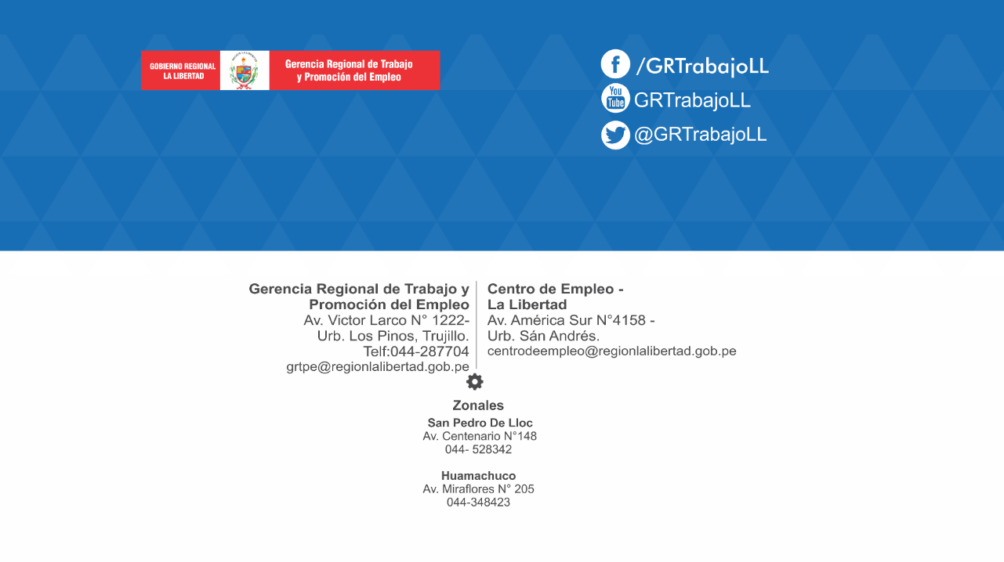


Slide 16


